Slide 1
L’épreuve orale du DNB

Slide 2
M. CHANUT
3A
Mardi 15 septembre 2026
Sujet : « Quelles sont les particularités de l’épreuve orale du DNB ? »

Slide 3
Sommaire
Introduction : principes généraux de l’épreuve
I Philosophie de l’épreuve
II Objectifs de l’épreuve
III Choix du sujet : un choix guidé et encadré
IV Structure de l’épreuve et modalités de passation
Conclusion

Slide 4
L’épreuve orale du DNB
20 points , coefficient 2
Une forme d’évaluation différente pouvant correspondre et mettre en réussite tous les profils d’élèves
La continuité de l’oral de 4e
Date : mercredi 9 juin 2026

Slide 5

I Philosophie de l’épreuve
Soutenance de projet = pas de préparation le jour de l’épreuve
L’élève choisit un sujet s’intégrant dans un ou plusieurs parcours

Slide 6
II Objectifs de l’épreuve
Faire travailler, développer et évaluer les compétences d’expression orales, gagner en assurance et en confiance en s’exprimant en public
Placer les élèves dans une démarche personnelle de projet problématisée exprimée sous forme de question (= avec un ?)
Inciter l’élève à structurer sa pensée, organiser son propos
Rendre compte des compétences et connaissances acquises
Rendre compte de l’engagement de l’élève dans le(s) projet(s) sur le(s)quel(s) la soutenance repose

Slide 7
Permettre aux élèves de prendre conscience que leurs apprentissages et leurs projets s’intègrent tous dans les différents parcours
Evoquer le ressenti, les apports personnels permis par le sujet choisi : comment le candidat a évolué grâce au projet, grâce à sa démarche. Les difficultés rencontrées en sont partie intégrante.
Préparer le Grand oral du Bac en fin de Terminale ou tout autre oral de leur scolarité à venir

Slide 8
III Choix du sujet : un choix guidé et encadré
Un projet, une démarche réalisé(e) au cours du cycle 4 (5e, 4e, 3e)
Projet disciplinaire, interdisciplinaire, une activité réalisée en classe, au collège, éventuellement prolongée à la maison, qui entre dans les parcours éducatifs
Tout sujet doit impérativement avoir un lien avec la scolarité de l’élève au collège, que ce soit dans les enseignements qu’il aura reçu, soit dans sa vie de collégien au sens large

Slide 9

Exemple de sujets :
Comment mon stage, mes démarches et mes recherches m’ont-ils permis de construire mon projet d’orientation pour intégrer cette formation ou m’ont aidé à identifier le métier /la branche de métiers de … ?
Parcours imposé pour l’oral de 4e
Parcours Avenir : l’ensemble de la réflexion et des démarches liées à l’orientation (stage, mini-stages, participation à des portes ouvertes, rendez-vous avec la PsyEN, recherches personnelles, …) ayant abouti à la construction d’un projet d’orientation.
Attention : il ne s’agit en aucun cas de reproduire la prestation réalisée lors de l’oral de 4e ou de l’oral de stage, ce sont 2 épreuves aux objectifs et contenus différents. Le stage est partie intégrante et essentielle du parcours avenir mais il ne peut pas constituer le sujet unique de cette épreuve, sans mise en perspective.

Slide 10

Exemples de sujets :
En quoi l’addiction aux écrans peut-elle être un danger pour la scolarité d’un collégien ?
Quel est l’impact de l’hygiène de vie et de la nutrition d’un sportif sur ses performances ?
Parcours éducatif de santé : l’implication de l’élève dans des projets en lien avec les interventions liée à la santé physique ou mentale (harcèlement, addictions, éducation à la vie affective et relationnelle, …)

Slide 11

Exemples de sujets :
Comment le processus de création d’une bande-dessinée reflète-t ’il sa complexité ?
Comment le mouvement cubiste a-t-il révolutionné le monde de l’art au début du XXe siècle ?
Parcours artistique et culturel : le sens, le ressenti, l’approfondissement, les recherches concernant une œuvre d’art ou un ensemble d’œuvre d’art, l’œuvre globale d’un artiste (peintre, chanteur, sculpteur, …), d’un écrivain, faire des croisements et des rapprochements entre diverses œuvres

Slide 12

Exemples de sujets :
Peut-on considérer que le sexisme s’est banalisé ? Comment lutter contre ?
Pourquoi s’engager dans une association, au collège ou pour sa commune est un acte citoyen/démocratique ?
Parcours citoyen : l’engagement de l’élève dans une action, dans un projet citoyen (élève délégué, CMJ, CVC, …)

Slide 13
Sujets transversaux, qui croisent plusieurs parcours
Un sujet, une démarche, une problématique peuvent s’intégrer dans plusieurs domaines et ainsi les croiser
Souvent les sujets les plus complets, intéressants et pertinents
Exemples de sujets : « Comment l’art raconte-t’il la Première Guerre mondiale ? » (PEAC, citoyen)
« En quoi être JSP (Jeune Sapeur Pompier) est un élément central de ma vie d’adolescent, au collège ou dans mon quotidien ? » (santé, citoyen)
« Comment les mythes antiques peuvent-ils permettre de se questionner sur la place des femmes dans la société actuelle ? » (PEAC, citoyen, avenir)

Slide 14
Banque de sujets
Une banque de sujets est en cours de constitution. Elle regroupera les sujets présentés par les élèves des années précédentes afin de donner des pistes aux nouveaux candidats.
Cette banque sera consultable lorsque la réflexion personnelle de l’élève peine à s’amorcer.

Slide 15
Organisation pratique
Dès le début de l’année, dès maintenant : faire un point, une liste sur les projets menés lors des années précédentes et qui pourraient faire l’objet d’une soutenance en fin de 3e en étant problématisés
Exemple : visite de l’exposition « Chambres adolescentes » à la médiathèque en 4e
Tout au long de l’année : consigner, noter tous les projets, les sujets qui pourraient faire l’objet d’une soutenance en fin de 3e en étant problématisés
Exemple : Le Pays de Gex et les Gessiens à travers les conflits mondiaux

Slide 16
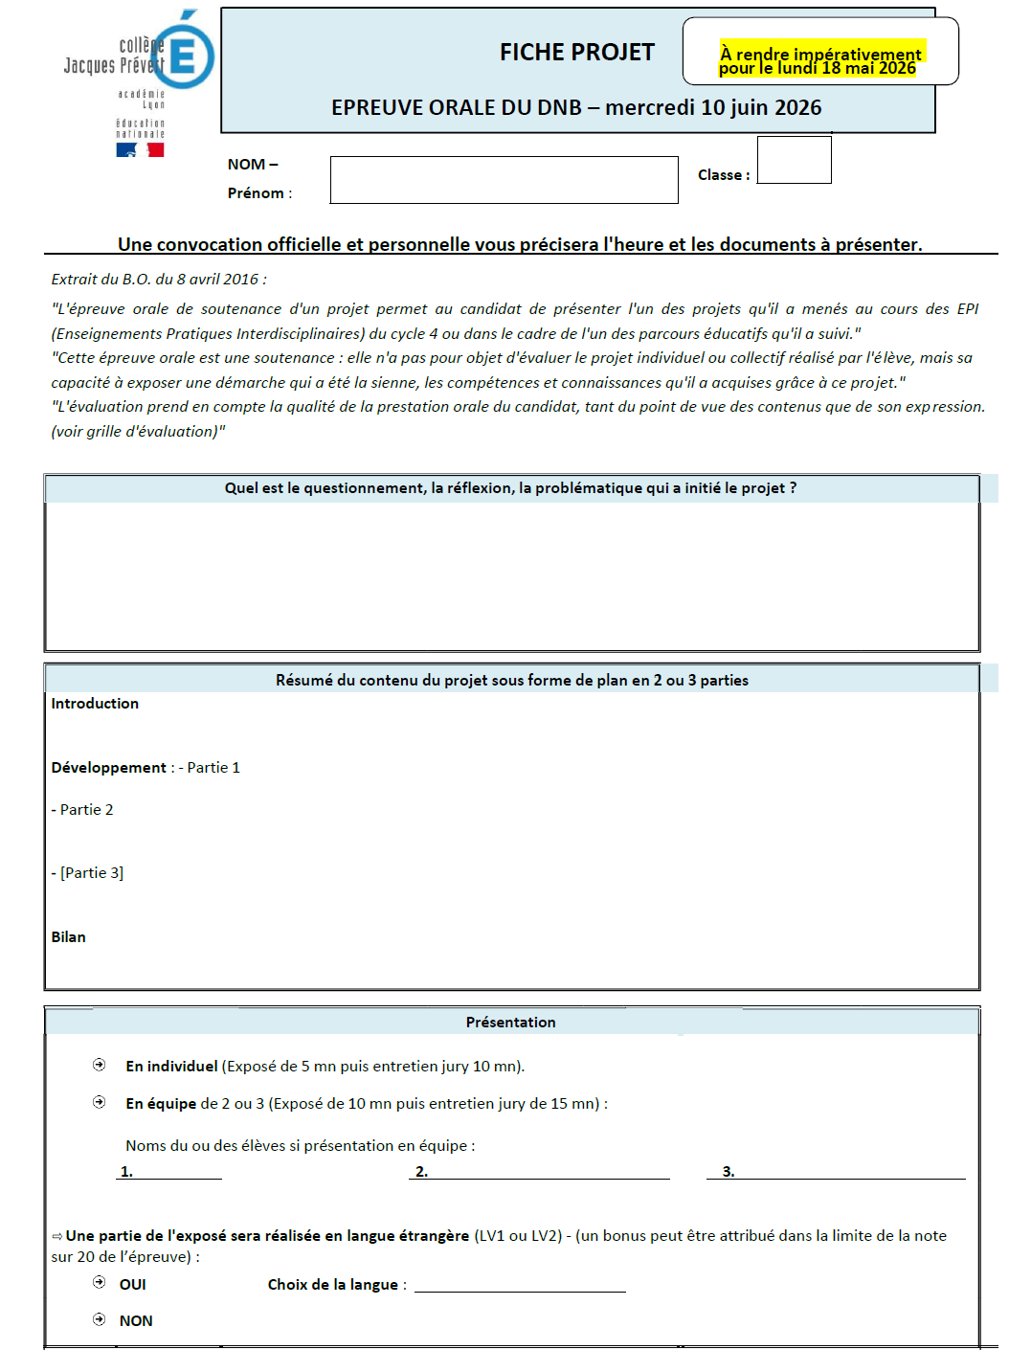
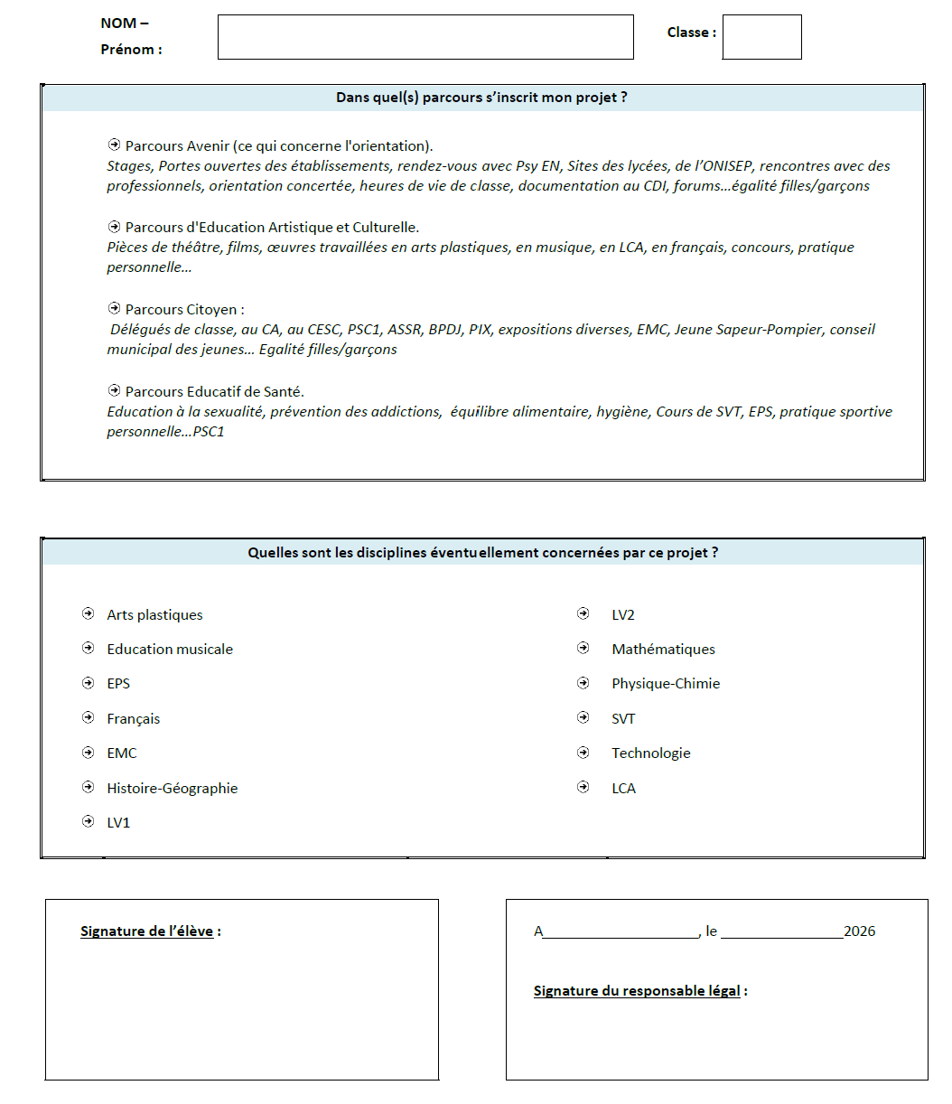
Fiche projet
Au cours du mois d’avril : distribution des fiches projet
Le candidat dispose d’un mois environ pour la renseigner complètement, avec l’appui si nécessaire des enseignants (professeur.e principal.e, enseignants spécialistes du sujet choisi, professeure documentaliste, …)
Au cours du mois de mai : retour des fiches projet afin qu’elles soient validées par le professeur principal. Tout sujet non problématisé ou présentant un plan ne convenant pas sera retoqué. Les enseignants peuvent aider à la reformulation jusqu’à obtention d’une version définitive satisfaisante.

Slide 17
IV Structure de l’épreuve et modalités de passation
L’oral se déroule en deux temps : un exposé suivi d’un entretien avec le jury, composé de 2 enseignants que l’élève n’a pas forcément en cours.
Possibilité de passer seul ou en groupe (jusqu’à 3) mais chaque candidat est évalué individuellement (pas de note de groupe)
Dans le cas d’une présentation individuelle, l’épreuve dure 15 minutes : une présentation de l’élève de 5 minutes puis un entretien de 10 minutes avec le jury.
Dans le cas d'une présentation collective, l’épreuve dure 25 minutes : 10 minutes d'exposé (la parole est à répartir entre chaque candidat) puis 15 minutes d’entretien entre le jury et l'ensemble du groupe.

Slide 18
Possibilité de passer partiellement (5 minutes maximum du temps global, présentation et entretien compris) dans une langue étrangère enseignée au collège qui pourra donner lieu à l’octroi d’une valorisation de la part du jury (à l’appréciation de ses membres) dès lors qu’un niveau satisfaisant de maitrise de la langue concernée est atteint par le candidat
Les élèves peuvent apporter une production (rapport de stage, objet conçu…) mais elle ne doit pas constituer le cœur de sa présentation. Cette production ne pourra être que le support de la partie « entretien »
Les élèves sont autorisés à projeter quelques illustrations, l’œuvre présentée, un diaporama, sans que l’ensemble de leur prise de parole n’apparaisse

Slide 19
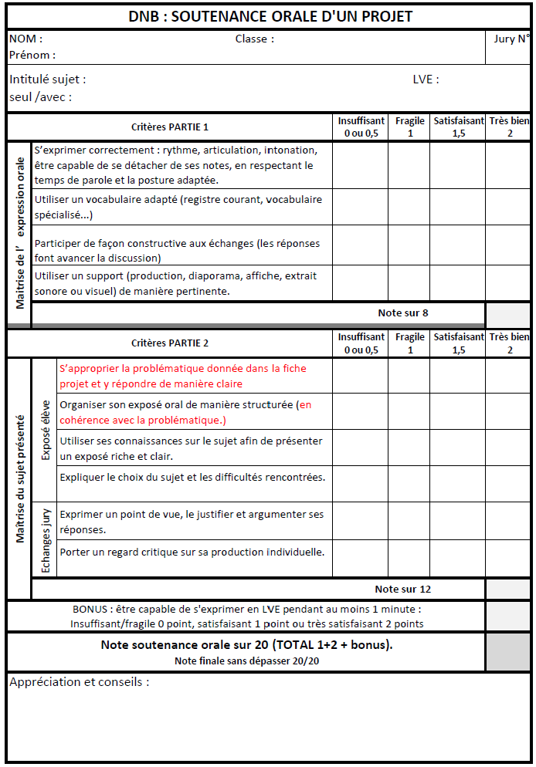
Précisions concernant la notation
L'épreuve est notée sur 20 points. La note finale sera communiquée en même temps que les autres épreuves terminales du DNB.
Maîtrise de l'expression orale (8 points) [posture, volume, articulation, niveau de langue, exprimer ses émotions, capacité à argumenter de façon structurée]
Maîtrise du sujet présenté (12 points) [pertinence du contenu, réponse à la problématique, vocabulaire lié au sujet, capacité à répondre aux questions du jury]
Les élèves disposeront à l’avance de la grille d’évaluation afin qu’ils sachent précisément quels sont les attendus et les critères d’évaluation. Ils sont extrêmement proches de ceux des oraux de 4e et de celui de stage.
Pas d’oral blanc mais un entrainement à la prise de parole possible avec ses pairs, y compris en vie de classe + oral de stage + présentations orales tout au long du cycle

Slide 20
Conclusion
Bilan : le point de vue des membres des jurys

